Slide 1

MagiquePro
Espace employé
Contribution de Meryem
Application mobile de gestion des services de ménage
Notes:
Présentation de la contribution de Meryem à l’espace employé du projet d’équipe. Les parcours client, employeur et l’authentification existants sont conservés.
Source : code du projet MagiquePro et LIVRAISON_EMPLOYE.md, contribution de Meryem. Captures réalisées dans Expo Web au format téléphone 390 × 844. Elles ne constituent pas une validation Expo Go sur appareil. Dépôt : https://github.com/beelmaryama-netizen/projet_fin_detude

Slide 2
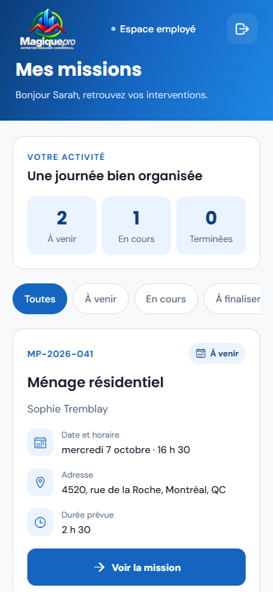
Le parcours employé
Un point d’entrée pour les missions attribuées.
01 À venir
Consulter la prestation et ses consignes.
02 En cours
Démarrer, suivre la checklist et noter les incidents.
03 Rapport à compléter
Clôturer l’intervention et rédiger le bilan.
04 Terminée
Valider le rapport puis consulter le récapitulatif.
Aperçu Expo Web au format téléphone
02
Notes:
La liste contient plusieurs missions locales réalistes. Les données de chaque mission restent synchronisées entre les écrans.
Source : code du projet MagiquePro et LIVRAISON_EMPLOYE.md, contribution de Meryem. Captures réalisées dans Expo Web au format téléphone 390 × 844. Elles ne constituent pas une validation Expo Go sur appareil. Dépôt : https://github.com/beelmaryama-netizen/projet_fin_detude

Slide 3
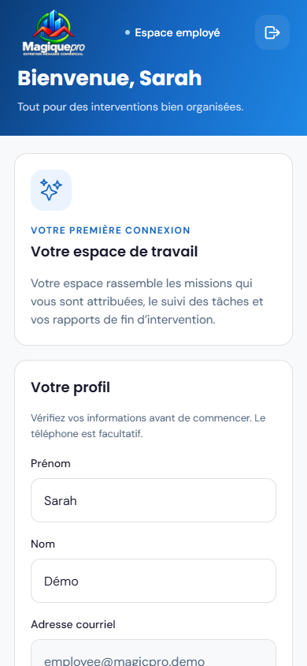
Première connexion
Un accueil personnel avant la première intervention.
Un profil déjà renseigné
Le compte fournit le prénom, le nom et le courriel. Le téléphone reste facultatif.
Un parcours expliqué
L’employé découvre les étapes puis accède à ses missions.
Aperçu Expo Web au format téléphone
03
Notes:
La première utilisation conserve la connexion existante et le rôle EMPLOYEE. Aucun formulaire public ne permet de créer un employé.
Source : code du projet MagiquePro et LIVRAISON_EMPLOYE.md, contribution de Meryem. Captures réalisées dans Expo Web au format téléphone 390 × 844. Elles ne constituent pas une validation Expo Go sur appareil. Dépôt : https://github.com/beelmaryama-netizen/projet_fin_detude

Slide 4
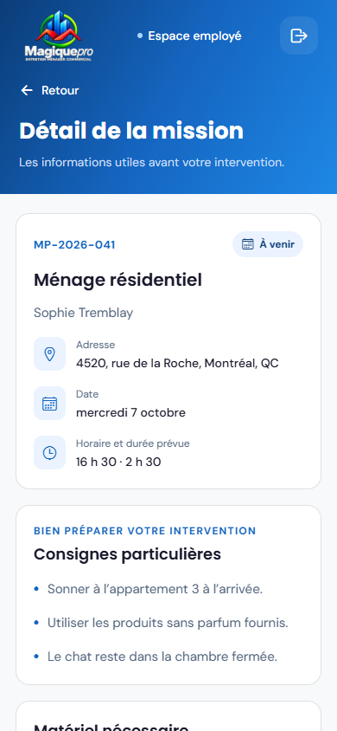
Détail d’une mission
Les informations utiles avant de démarrer.
La prestation en un endroit
Client, adresse, horaire, durée prévue et statut de la mission.
Une préparation précise
Consignes, matériel nécessaire et tâches à réaliser. La mission peut être démarrée ou reprise.
Aperçu Expo Web au format téléphone
04
Notes:
Le démarrage enregistre une seule heure réelle. Une mission déjà en cours reprend son état et son compteur.
Source : code du projet MagiquePro et LIVRAISON_EMPLOYE.md, contribution de Meryem. Captures réalisées dans Expo Web au format téléphone 390 × 844. Elles ne constituent pas une validation Expo Go sur appareil. Dépôt : https://github.com/beelmaryama-netizen/projet_fin_detude

Slide 5
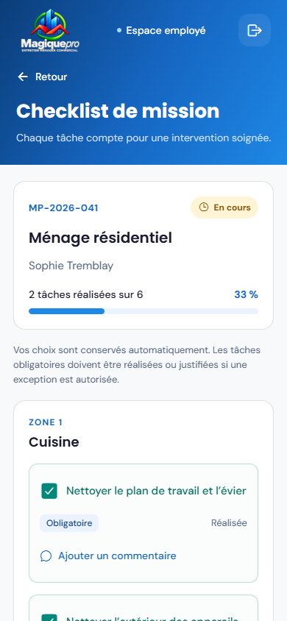
Checklist de mission
Une progression calculée à partir des tâches.
Un suivi par zone
L’employé coche les tâches et retrouve ses choix après navigation.
Des exceptions expliquées
Une tâche non applicable exige une justification lorsqu’elle autorise cette option.
Aperçu Expo Web au format téléphone
05
Notes:
Les tâches obligatoires apparaissent clairement. Les commentaires permettent de signaler une difficulté. Tout cocher ne termine jamais automatiquement la mission.
Source : code du projet MagiquePro et LIVRAISON_EMPLOYE.md, contribution de Meryem. Captures réalisées dans Expo Web au format téléphone 390 × 844. Elles ne constituent pas une validation Expo Go sur appareil. Dépôt : https://github.com/beelmaryama-netizen/projet_fin_detude

Slide 6
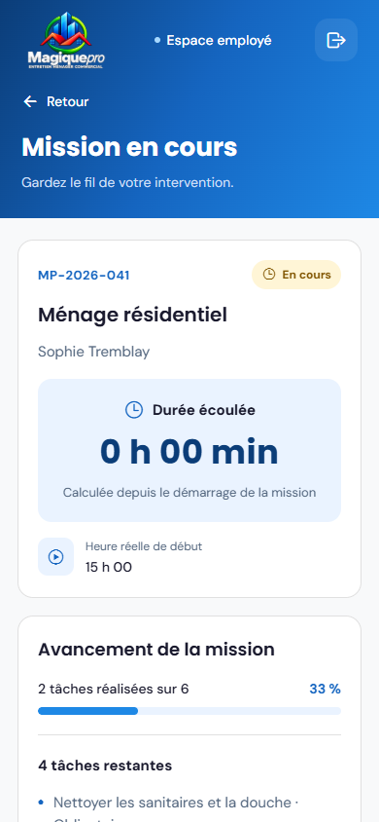
Mission en cours
Le suivi de l’intervention en temps réel.
Une durée stable
Le compteur part de l’heure réelle de début et continue lors des retours entre écrans.
Une clôture contrôlée
L’employé suit les tâches restantes, note un incident et termine l’intervention après vérification.
Aperçu Expo Web au format téléphone
06
Notes:
Avant clôture, les tâches obligatoires doivent être réalisées ou bénéficier d’une exception autorisée et justifiée. La clôture enregistre la fin, puis ouvre la rédaction du rapport.
Source : code du projet MagiquePro et LIVRAISON_EMPLOYE.md, contribution de Meryem. Captures réalisées dans Expo Web au format téléphone 390 × 844. Elles ne constituent pas une validation Expo Go sur appareil. Dépôt : https://github.com/beelmaryama-netizen/projet_fin_detude

Slide 7
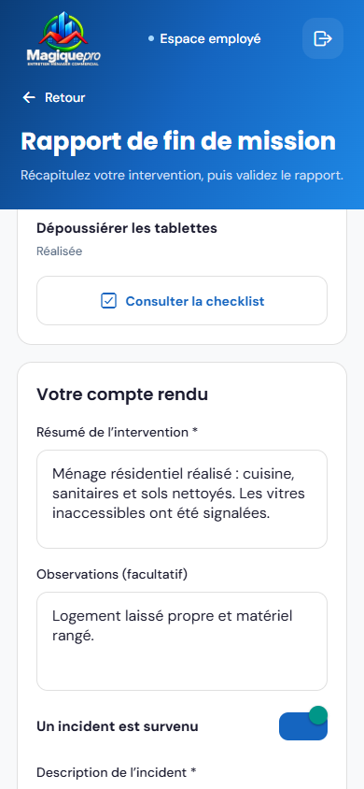
Rapport de fin
Un bilan conservé pendant la rédaction.
Des informations préremplies
Mission, horaires réels et checklist accompagnent le résumé et les observations.
Brouillon ou validation
Le rapport accepte un incident et des photos locales facultatives. Les erreurs apparaissent près des champs.
Aperçu Expo Web au format téléphone
07
Notes:
Le résumé nécessite au moins 10 caractères. Un incident déclaré nécessite une description de 10 caractères. Un brouillon conservé en mémoire peut être repris après retour arrière. Aucun envoi serveur n’est simulé par un faux message.
Source : code du projet MagiquePro et LIVRAISON_EMPLOYE.md, contribution de Meryem. Captures réalisées dans Expo Web au format téléphone 390 × 844. Elles ne constituent pas une validation Expo Go sur appareil. Dépôt : https://github.com/beelmaryama-netizen/projet_fin_detude

Slide 8
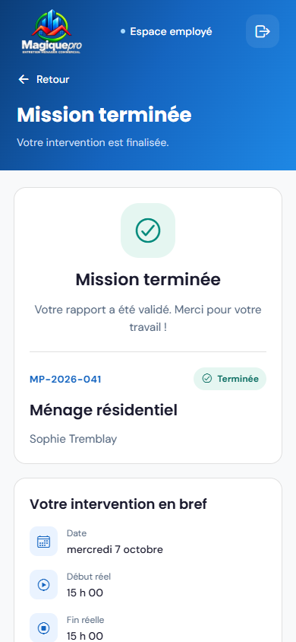
Mission terminée
Un récapitulatif après validation du rapport.
Le bilan de l’intervention
Référence, horaires réels, durée, tâches réalisées et remarques restent consultables.
Un rapport accessible
L’employé consulte le rapport validé ou revient à sa liste de missions.
Aperçu Expo Web au format téléphone
08
Notes:
Le rapport validé passe la mission au statut Terminée et fige le contenu. Avant validation, la mission reste au statut Rapport à compléter avec possibilité de reprendre le brouillon.
Source : code du projet MagiquePro et LIVRAISON_EMPLOYE.md, contribution de Meryem. Captures réalisées dans Expo Web au format téléphone 390 × 844. Elles ne constituent pas une validation Expo Go sur appareil. Dépôt : https://github.com/beelmaryama-netizen/projet_fin_detude

Slide 9
Des états cohérents
Chaque action retrouve les données de la même mission.
Horaires réels
Validation du rapport
Un début unique. Une fin enregistrée à la clôture.
Les champs obligatoires et les exceptions encadrent la clôture.
Données par employé
Parcours existants
Le changement de compte purge les informations privées.
La connexion et les espaces client et employeur restent en place.
09
Notes:
Les données du service de démonstration sont en mémoire et isolées par employé. Les gardes du store empêchent les modifications après validation. Les tests couvrent notamment transitions, checklist, rapport et isolation des comptes.
Source : code du projet MagiquePro et LIVRAISON_EMPLOYE.md, contribution de Meryem. Captures réalisées dans Expo Web au format téléphone 390 × 844. Elles ne constituent pas une validation Expo Go sur appareil. Dépôt : https://github.com/beelmaryama-netizen/projet_fin_detude

Slide 10
Accès à la démonstration
Compte employé
Une démonstration locale
employee@magicpro.demo
Les missions et photos restent en mémoire. Une déconnexion ou un rechargement les réinitialise.
Mot de passe : MagicPro!2026
Code de vérification : 123456
À connecter : API des missions, sauvegarde des rapports et téléversement des photos.
Captures de l’aperçu Expo Web au format téléphone. Les essais Expo Go sur iPhone et Android restent à réaliser.
10
Notes:
Identifiants de démonstration publics du dépôt. Ne pas utiliser de véritables identifiants dans le simulateur. Les photos restent locales, aucune API ou transmission de rapport n’est connectée.
Source : code du projet MagiquePro et LIVRAISON_EMPLOYE.md, contribution de Meryem. Captures réalisées dans Expo Web au format téléphone 390 × 844. Elles ne constituent pas une validation Expo Go sur appareil. Dépôt : https://github.com/beelmaryama-netizen/projet_fin_detude

